Slide 1
O cliente com deficiência visual numa unidade de restauração. Condições de acessibilidade e produtos de apoio
Trabalho realizado por : Bruno Silva Nº 4, Leonardo Jesus Nº13

Slide 2
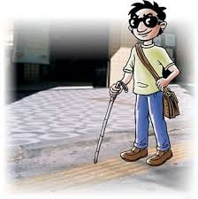
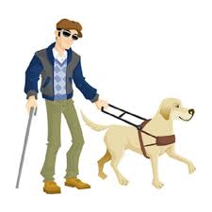
Considerações gerais sobre clientes com deficiência visual
O termo mais indicado é cliente com deficiência visual (DV). A deficiência visual (DV) é a melhor expressão para descrever a sua condição visual porque mostra que não sabemos qual o grau de visão da pessoa à nossa frente. A maioria das pessoas com DV tem alguma visão e pretende tirar proveito dela. Para além disso, a maioria das pessoas com DV cresceram com visão plena e adquiriram a sua incapacidade na idade adulta, logo, é possível que já tenham visitado o seu estabelecimento quando possuíam um maior grau de visão. É muito importante não se criar um estereótipo de pessoa com DV. Cada pessoa tem as suas características individuais, mais ou menos acentuadas.

Slide 3
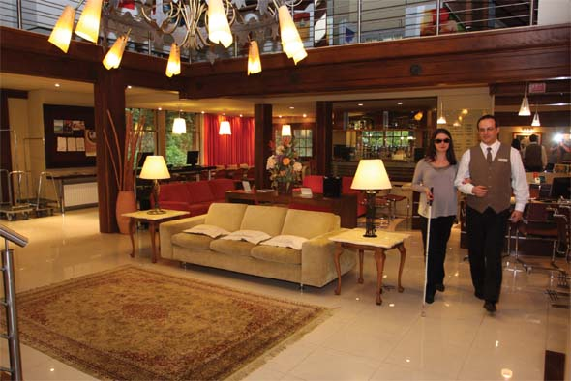
Por que razão uma organização deve preocupar-se com o atendimento dos clientes com deficiência visual
Uma das razões é a quantidade de pessoas que tem dificuldade em ler a sinalética os horários ou outras informações escritas que o seu estabelecimento disponibiliza. Outra será o número de pessoas que poderá não conseguir orientar-se e circular em segurança dentro do seu estabelecimento. O atendimento ao cliente é, sem dúvida, uma das áreas mais importantes a este nível. Muitos serviços dependem, directa ou indirectamente, da interacção pessoal entre clientes e colaboradores e a natureza destas interacções influencia fortemente a percepção dos clientes relativamente à qualidade dos serviços.

Slide 4
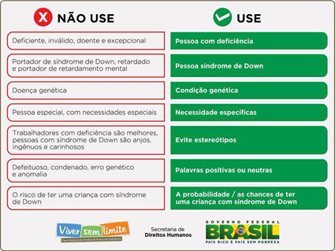
Adaptações ao seu modelo de atendimento
É muito provável que o modelo de atendimento usado na sua organização seja indicado para o atendimento dos clientes com deficiência visual. Os colaboradores devem encarar os clientes com DV como qualquer outro e seguir os mesmos procedimentos em relação à aparência, tom de voz, expressão corporal, etc. Aspectos do atendimento tais como a postura e o contacto visual são transmitidos naturalmente pela voz, e desvios do comportamento habitual serão perceptíveis ao cliente com deficiência visual. É natural que a voz passe a ser o factor determinante no atendimento de uma pessoa com DV, uma vez que esta terá pouco acesso à expressão corporal e facial do funcionário, será necessário falar com mais rigor.

Slide 5
Boas práticas no atendimento a clientes com deficiência visual
Em primeiro lugar, deverá perguntar se o cliente tem preferência de lugar (pode preferir uma mesa onde a luz está mais forte ou mais fraca).
Para além disso, ao escolher um lugar para o cliente com cão-guia deverá verificar se há espaço suficiente para o cão se deitar, sem incomodar os funcionários e outros clientes.
Quando há várias pessoas à mesa, tente conhecer (ou pedir) o nome do cliente com deficiência visual. Facilitará a interacção com ele durante a prestação do serviço porque não vai ser possível estabelecer contacto através do olhar.
Se no seu restaurante a prática for informar os clientes de quais os pratos disponíveis, naturalmente deve-se seguir esta prática com os clientes com deficiência visual.
Se a prática for entregar a ementa aos clientes, deve-se oferecer para ler a ementa em voz alta: primeiro as categorias e depois as categorias que o cliente indica. Se disponibilizarem uma versão da ementa em Braille, deve-se informar o cliente que esta existe e se o mesmo não se mostrar interessado (pode não saber Braille), seguem o procedimento anterior.
Se no seu restaurante a prática for servir a comida já no prato, deve-se informar o cliente que pretende pôr o prato à frente dele. Depois deve-se descrever a organização da comida no prato.
Se no seu restaurante a prática for servir a comida numa travessa e os clientes é que transferem a comida para o seu prato, deve-se oferecer para servir o prato do cliente com DV. (Não compete aos restantes clientes da mesa servi-lo) Depois deve-se descrever a organização da comida no prato.

Slide 6
Boas práticas no atendimento a clientes com deficiência visual
Se no seu restaurante a prática for transferir a comida de uma travessa ao prato do cliente, deve-se avisar o cliente com deficiência visual que pretende executar esta tarefa. Depois deve-se descrever a organização da comida no prato.
Quanto à organização da comida no prato, uma opção é pensar no prato como se fosse um relógio e descrever a localização da comida segundo as horas, por exemplo, o feijão está nas 12 horas (a zona do prato mais afastada do cliente). Carne ou outras comidas que o cliente necessita de cortar devem ficar às 6 horas.
Pode usar igualmente os ponteiros do relógio para explicar a posição de objectos na mesa.
É importante voltar à mesa com mais regularidade do que normal porque um cliente com DV pode ter dificuldade em localizar e chamar com um gesto um empregado que está a circular no restaurante.
Durante a refeição, antes de encher o copo do cliente, avise que o vai fazer. Assim o cliente não corre o risco de entornar um copo cheio que julgava estar meio vazio.
Caso seja solicitado, um funcionário deverá acompanhar o cliente à porta do WC e acompanhá-lo novamente à mesa.
Caso o cliente com DV vá pagar a conta da respectiva mesa, o empregado deverá oferecer-se para ler todos os itens e dizer o valor total discretamente. O cliente recebe uma cópia da conta, que deverá ser colocada na sua mão

Slide 7
Legislação relevante
Lei nº33/2008, de 22 de Julho, estabelece o regime de promoção e de garantia de acesso à informação, pelas pessoas com deficiências e incapacidades visuais, das características dos produtos disponibilizados nos estabelecimentos de comércio misto. Prevê a disponibilização de um serviço de acompanhamento personalizado para estes clientes; a impressão em braille de uma etiqueta por produto no ato de compra; e a opção da etiquetagem em braille no caso de vendas on-line realizadas pelas empresas abrangidas pela lei.
Decreto-Lei n.º 74/2007, de 27 de Março, garante às pessoas com deficiência o direito a fazer-se acompanhar por cães de assistência (uma categoria que inclui cães-guia) no acesso a locais, transportes e estabelecimentos de acesso público.
Decreto-Lei n.º 135/99 de 22 de Abril, prevê que deve ser dada prioridade ao atendimento dos idosos, doentes, grávidas, pessoas com deficiência ou acompanhadas de crianças de colo e outros casos específicos com necessidades de atendimento prioritário nos serviços da administração pública.
Regulamento (CE) N.º 1107/2006 do Parlamento Europeu e do Conselho de 5 de Julho de 2006, estabelece os direitos das pessoas com deficiência e das pessoas com mobilidade reduzida no transporte aéreo, garantindo o próprio acesso e a assistência adequada às suas necessidades sem custos adicionais.

